Slide 1
Аналіз класичних теорій розміщення виробництва

Slide 2
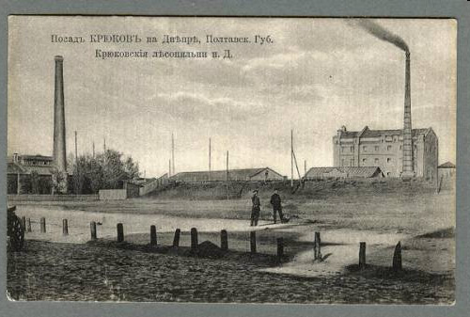
Питання розміщення виробництва увійшли в коло розгляду економічної науки ще на початку XIX ст.
Спочатку ці питання ставилися досить примітивно: формулювались окремі практичні рекомендації, за допомогою яких підприємець міг більш вигідно вибрати місце для свого підприємства.

Slide 3
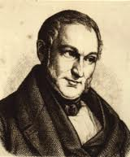
Започаткував теорії розміщення виробництва німецький економіст Йоган Тюнен (1783—1850).

Slide 4
У своїй роботі «Ізольована держава в її відношенні до сільського господарства і національної економії» він заклав основи теорії розміщення аграрної економіки.
Цю тритомну працю вперше було видано 1826 р. в Гамбурзі, й досі вона зберігає своє методологічне значення для вивчення проблем розміщення сільськогосподарського виробництва.

Slide 5
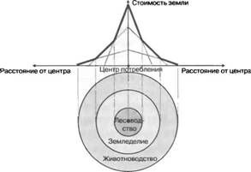
Застосовуючи метод абстракції, Й. Тюнен змоделював гіпотетичну ізольовану державу. Вона складається з одного міста, розташованого в центрі великої, абсолютно однорідної у всіх напрямках рівнини, щоб виявити вплив саме чинника відстані на вигідність ведення сільського господарства і транспортування продукції галузі. У такій державі навколо міста утворюються концентричні пояси.

Slide 6
У них панує своя система землеробства і виробляється чітко передбачений набір продуктів, які реалізуються на єдиному центральному ринку міста.Відстань від міського базару і зумовлені нею транспортні витрати впливають на спеціалізацію та рівень інтенсивності господарювання. Доводив, що під впливом зниження цін на землю і робочу силу від центру держави до периферії та зростанням вартості транспортних витрат навколо міста концентрично розташовуються пояси спеціалізації сільського господарства.

Slide 7
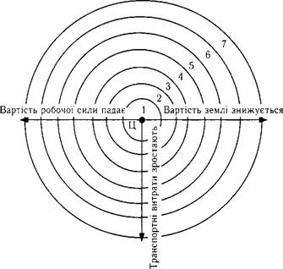
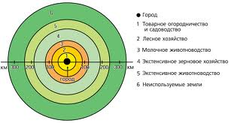
1 — «вільного» приміського господарства, де виробляється нетранспортабельна продукція рослинництва і тваринництва Цей пояс має значну аналогію з сучасним приміським сільським господарством;
2 — лісового господарства, що постачає на центральний ринок і господарства першого поясу паливо, будівельний ліс, вугілля тощо. Цей пояс має деяку аналогію з лісопарковими поясами великих міст;
З, 4, 5 — вирощування зерна, зниження виробництва з віддаленням від місті закономірне і показує, як встановлюються межі поширення ресурсомісткіших технологій;
6 — екстенсивного тваринництва (скотарства і вівчарства), що постачає на ринок масло, м'ясо, вовну тощо.
7 — натурального господарства (полювання, рибальство та інші примітивні форми екстенсивного господарства).

Slide 8
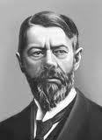
Родоначальником теорії розміщення промисловості є німецький економіст Альфред Вебер (1868—1958) — один з найповажніших на Заході теоретиків, що заклав основи «штандорта», тобто вибору оптимального місця для розміщення підприємства.

Slide 9
Теорія А. Вебера, викладена в роботі «Про штандорт промисловості», заснована на певній ізольованій, замкненій у господарському відношенні території, на якій уявно припускається :
наявність паливних та інших ресурсів,
широкий розвиток залізничного транспорту,
необмежена кількість робочої сили.
Найдоцільнішим місцем розміщення нового промислового підприємства А. Вебер вважає те місце, де підприємство працювало б з найменшими витратами виробництва. Він розрізняє два чинники або «орієнтації», що впливають на процес розміщення основного промислового виробництва країни:
транспортну орієнтацію ;
орієнтацію на дешеву робочу силу.

Slide 10
Пізніше ці чинники А. Вебер доповнив третім, який назвав агломерацією- зосередження в одному місці багатьох промислових підприємств, що зменшувало б витрати виробництва передусім при будівництві нових.
Свою теорію А. Вебер подавав як похідну від «вічної», або «чистої», науки, однаково придатної для будь-якого способу виробництва. Він у своїй «штандортній» теорії обмежується вивченням одного підприємства без урахування взаємовідносин і взаємозв'язків між усіма підприємствами, що беруть участь у процесі виробництва.

Slide 11
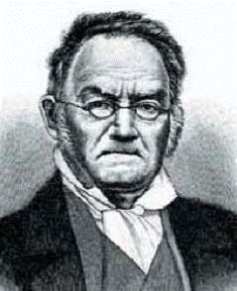
Німецький економіст Август Льош (1906—1945) :
спробував вирішити проблему оптимального розміщення сукупності підприємств у певній галузі.
Визначальним чинником при розміщенні вважав отримання максимального прибутку.
Правильно вибраним місцем для окремого підприємства в умовах вільної економіки, є точка, що забезпечує отримання максимального чистого прибутку.

Slide 12
Теорію найменших витрат А. Вебера А. Льош піддав критиці. Головну помилку А. Вебера він вбачав у тому, що той завжди шукав місце для розміщення підприємства, де воно могло б працювати з найменшими витратами. А. Льош же правильною вважав орієнтацію на місце, що забезпечує максимальний прибуток.
Досягненням А. Льоша в теорії розміщення виробництва є:
введення таких складових, як податкова система, міжнародна торгівля і науково-технічний прогрес.
підняв теорію розміщення на макроекономічний рівень дослідження.
прагнув поєднати досягнення вчення про «штандорт» з економічним районуванням.

Slide 13
Дякую за увагу!

